Slide 1
可以分三次课
第一次：年龄、阶乘、拔牙（可以不要）、汉诺塔、看一个初赛的递归题目，（2015年答案31；2017年1题，答案15）
第二次：全排列、八皇后（自己做）
第三次：可以隔一段时间讲第三次，快排、分书

Slide 2
www.luogu.com.cn，洛谷网站，自己注册，然后在浏览器地址栏内输入https://www.luogu.com.cn/team/24772，加入北师大二附中信息学，写自己真实的姓名，选择”周日下午课”。
如果家里很安静，希望你能可以打开语音和老师呼应。
做好随时共享屏幕的准备，便于老师查看你的程序。

Slide 3
double sum(double x, double y){
double z;
z=x+y;
return z;
}
int main(){
double a,b,s;
cin>>a>>b;
s=sum(a,b);
cout<<s;
return 0;
}

Slide 4
#include <iostream>
using namespace std;
void sum(int x, int y){
int s,m;
s=x+y;
m=x*y;
cout<<s<<m<<endl;
return;
}
int main(){
int a,b;
cin>>a>>b;
sum(a,b);
return 0;
}
#include <iostream>
using namespace std;
int s，m;
void sum(int x, int y){
s=x+y;
m=x*y;
return;
}
int main(){
int a,b;
cin>>a>>b;
sum(a,b);
cout<<s<<m<<endl;
return 0;
}

Slide 5
void swap(int &x,int &y){
int t;
t=x;
x=y;
y=t;
}
int main(){
int a,b;
cout<<"输入两个数："<<endl;
cin>>a>>b;
swap(a,b);
cout<<"调用函数后，a、b值为：";
cout<<a<<" "<<b;
return 0;
}

Slide 6
#include<iostream>
using namespace std;
int sw(int a[],int n){
int i,s=0;
for(int i=0;i<n;i++){
cin>>a[i];
s=s+a[i]; }
return s;
}
int main(){
int n;
cin>>n;
int a[n];
cout<<sw(a,n);
return 0;
}

Slide 7
#include <iostream>
using namespace std;
int n;
void xz(int a[], int n){
for(int i= 0; i< n- 1; i++){
for(int j= i+ 1; j< n; j++){
if(a[i]> a[j]){
int temp= a[i];
a[i]= a[j];
a[j]= temp;
}
}
}
}
int main(){
int d[100];
cin>> n;
for(int i = 0; i< n; i++)
cin>> d[i];
xz(d, n);
for(int i= 0; i< n;i++)
cout<<d[i]<<" ";
return 0;
}

Slide 8
9 递归思想

Slide 9
递归调用就是一个函数直接或间接地调用该函数本身。
直接调用就是函数a直接调用函数a。
间接调用就是函数b调用函数a，而函数a则调用了函数b。
间接调用少见。

Slide 10
递归有些类似于循环结构(重复调用函数)，一个成功的循环语句一般都不是死循环，所以说递归也不能是一个无休止的调用。
条件：递归必须有出口。

Slide 11
从前有座山……

Slide 12
递归结题要领：
1. 把N的问题转换为N-1的问题；
2. 有出口（比如N=1或者几的时候）.

Slide 13
例：求年龄
有5个人坐在一起，问第5个人年龄是多少，他说比第4个人大2岁；问第4个人年龄是多少，他说比第3个人大2岁；问第3个人年龄是多少，他说比第2个人大2岁；问第2个人年龄是多少，他说比第1个人大2岁；问第1个人年龄是多少，他说他10岁了。请问第5个人是多大？

Slide 14
age(5)= age(4)+2
age(4)= age(3)+2
age(3)= age(2)+2
age(2)= age(1)+2
age(1)= 10
归纳：
age(n)= 10,(n=1)
age(n-1)+2，（n>1）

Slide 15
#include <iostream>
using namespace std;
int age(int n){
if(n==1)
return 10;//出口
else
return age(n-1)+2; //把N转换为N-1
}
int main(){
cout<<age(5)<<endl;
return 0;
}

Slide 16
跑一次程序
递
归

Slide 17
练习：
用递归思想，求n的阶乘。
输入：5
输出：120
f(n)= n*f(n-1) ,x>1
1, x=1

Slide 18
f(n)= n*f(n-1) ,x>1
1, x=1

Slide 19
递归结题要领：
1.有出口；
2.把N转换为N-1.

Slide 20
拔牙
假设你是一名优秀的牙医，目标是将某种动物所有的n颗牙齿全部拔掉，考虑到患者的感受，每个月只能拔掉1颗或者2颗牙齿，直到拔完为止，你的任务是写一个程序，求一共有多少种不同的拔牙方式。
例如有3颗牙齿，你可以选择第一个月拔掉1颗，第二个月拔掉2颗，也可以选择第一个月拔掉2颗，第二个月拔掉1颗，也可以选择三个月每个月拔1颗。这样一共有3种拔牙方式。

Slide 21
输入只有一行，表示牙齿的颗数n（0 < n < 30）。
输出所有可能的拔牙方式的种类数。
样例输入
4
样例输出
5

Slide 22
f(x)= f(x-1)+f(x-2) ,x>2
1, x=1
2, x=2

Slide 23
Hanoi（汉诺）塔问题
据说这是古代印度布拉玛神庙里的僧侣玩的一种游戏。
游戏的装置是一块铜板，上面有3根金刚石的针，在其中一根针上放着从大到小的64个盘子。
游戏的目标是把所有盘子从第一根针上移到另一根针上，还有一根针作为中间过渡。
游戏规定每次只能移动一个盘子，并且大盘子不能压在小盘子上面。
由于需要移动的次数太多，该游戏的结束标志着世界的末日。

Slide 24
a b c

Slide 25
a b c

Slide 26
a b c

Slide 27
void move(int n,int a,int b,int c){ //n个盘子，从a经过b到达c
if (n==1)
cout<<a<<"->"<<c<<endl;
else {
move(n-1,a,c,b);
cout<<a<<"->"<<c<<endl;
move(n-1,b,a,c);
}
return;
}
int main(){
int total;
cout<<"请输入盘子的个数："<<endl;
cin>>total;
move(total,1,2,3);
return 0;
}

Slide 28
#include <iostream>
using namespace std;
double s;
int main(){
s = 0;
void move(int n,int a,int b,int c);
int total;
cout<<"请输入盘子的个数："<<endl;
cin>>total;
move(total,1,2,3);
cout<<s;
return 0;
}
void move(int n,int a,int b,int c){ //从a经过b到达c
s++;
if (n==1)
cout<<a<<"->"<<c<<endl;
else {
move(n-1,a,c,b);
cout<<a<<"->"<<c<<endl;
move(n-1,b,a,c);
}
return;
}

Slide 29
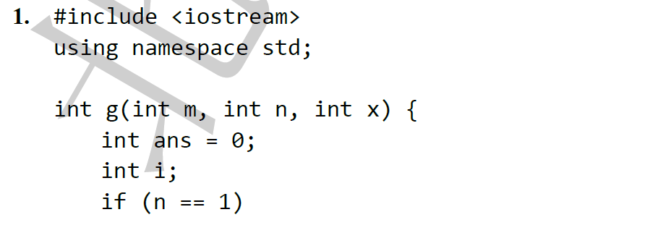
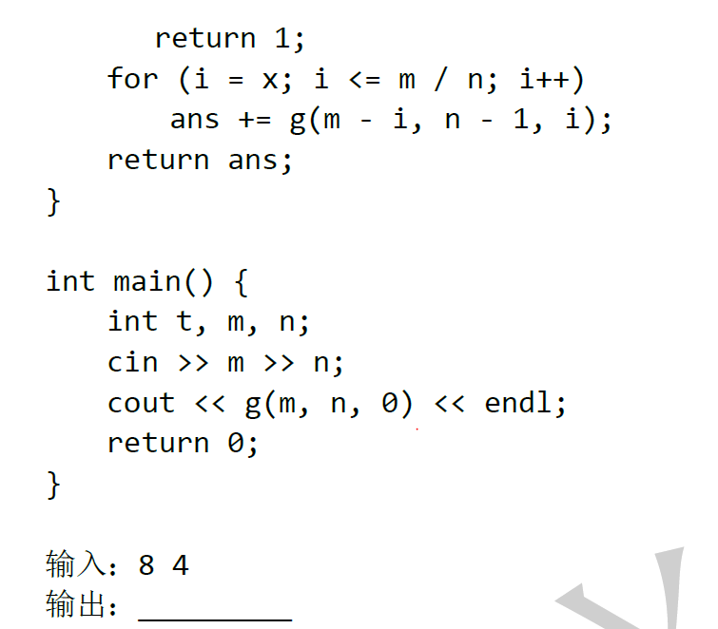

Slide 30
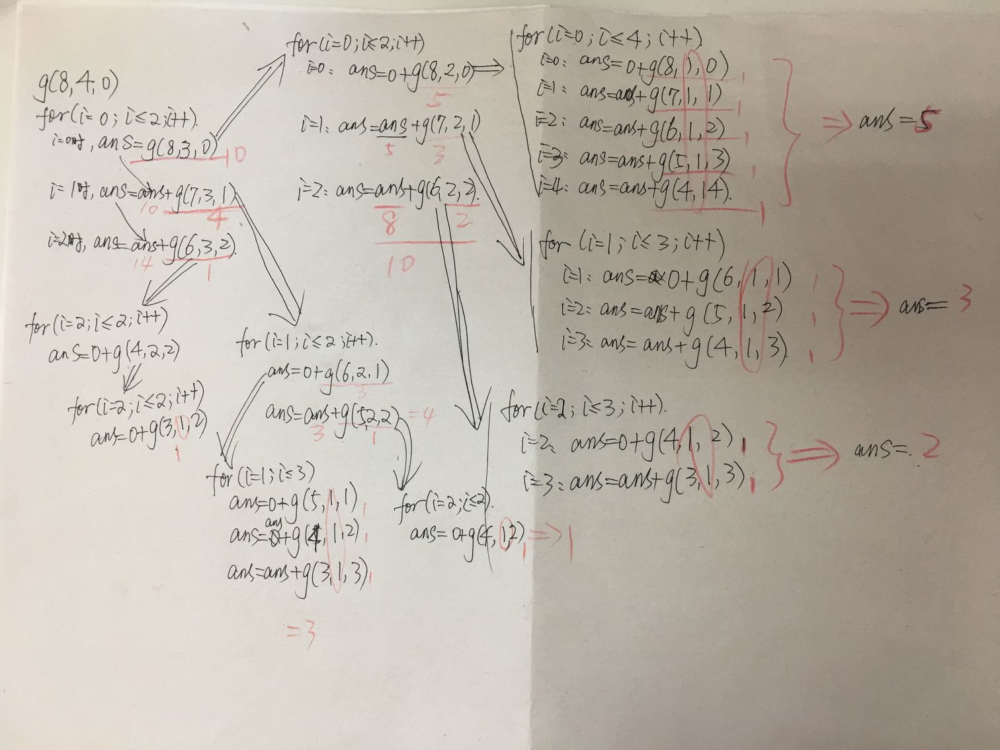

Slide 31
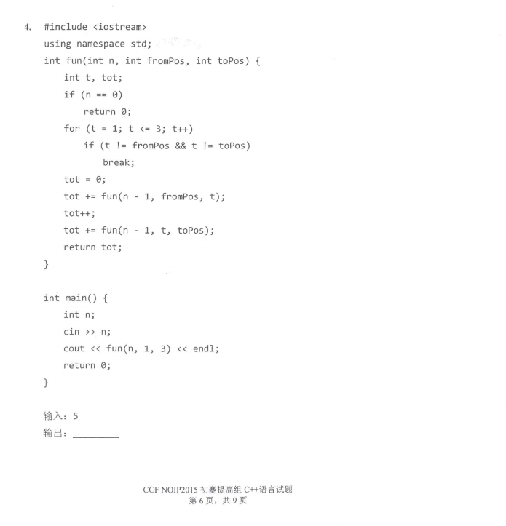

Slide 32
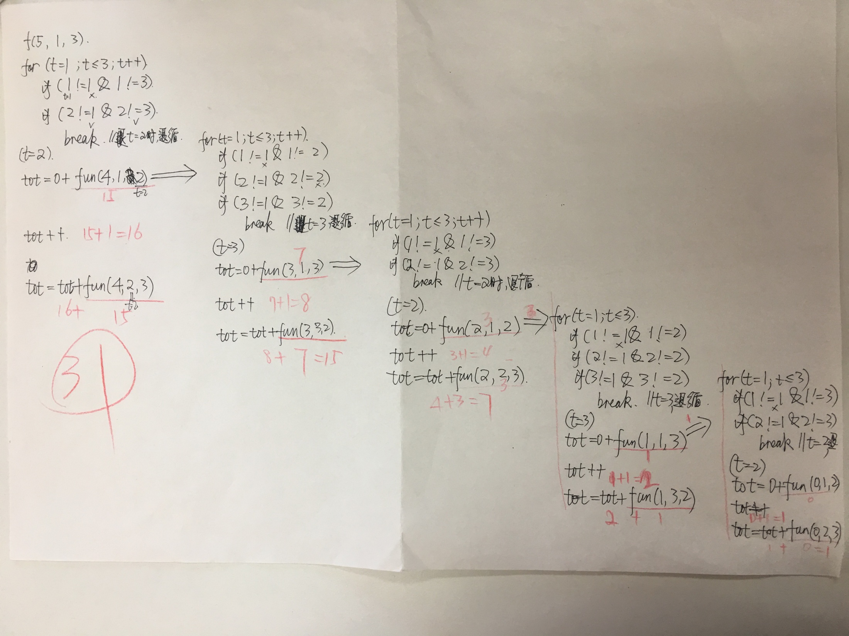

Slide 33
全排列
N个人站成一排照相，请输出全部的排列方法。
输入：
3
输出：
123
132
213
231
312
321

Slide 34
给学生跑一次代码。用3的全排列

Slide 35
#include……
bool a[100];
int n,b[100];
int main(){
int i;
cin>>n;
for(i=1;i<=n;i++)
{ a[i]=true;b[i]=0;}
try (1);
return 0;
}

Slide 36
void ty(int k){
//排第k个位置
int i;
if(k>n) {//输出答案
for(i=1;i<=n;i++){
//试哪个数
cout<<b[i]; }
cout<<endl;
return;
}
for(i=1;i<=n;i++)//i是数字1、2……
{
if(a[i]==true) {
b[k]=i;//存结果
a[i]=false;//改状态
ty(k +1);//下一个
b[k]=0;//恢复结果
a[i]=true; //恢复状态
}
}
}

Slide 37
按位置处理//变成自定义函数
循环去试每一个数字
if（数字能用）{
//改状态
//存结果
//尝试下一个位置
//恢复状态
//恢复结果
}

Slide 38
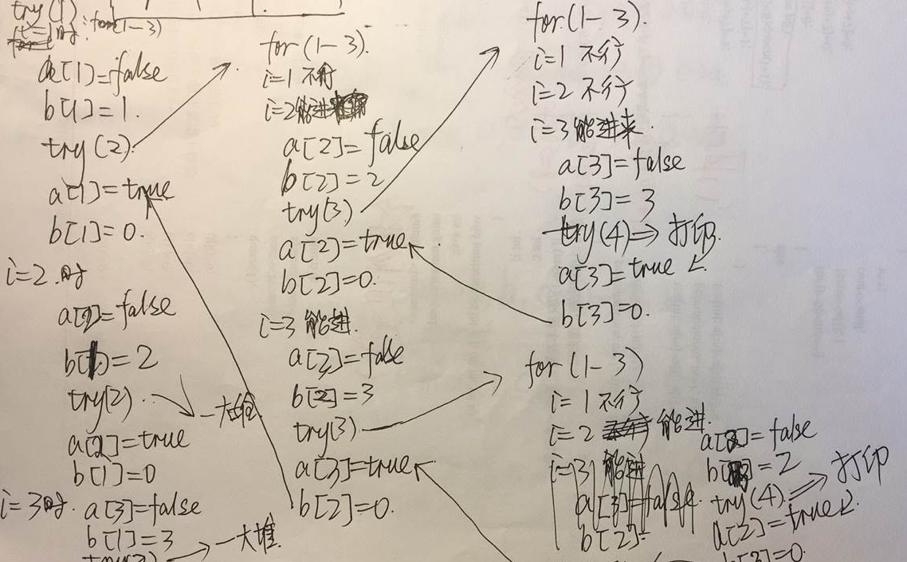

Slide 39
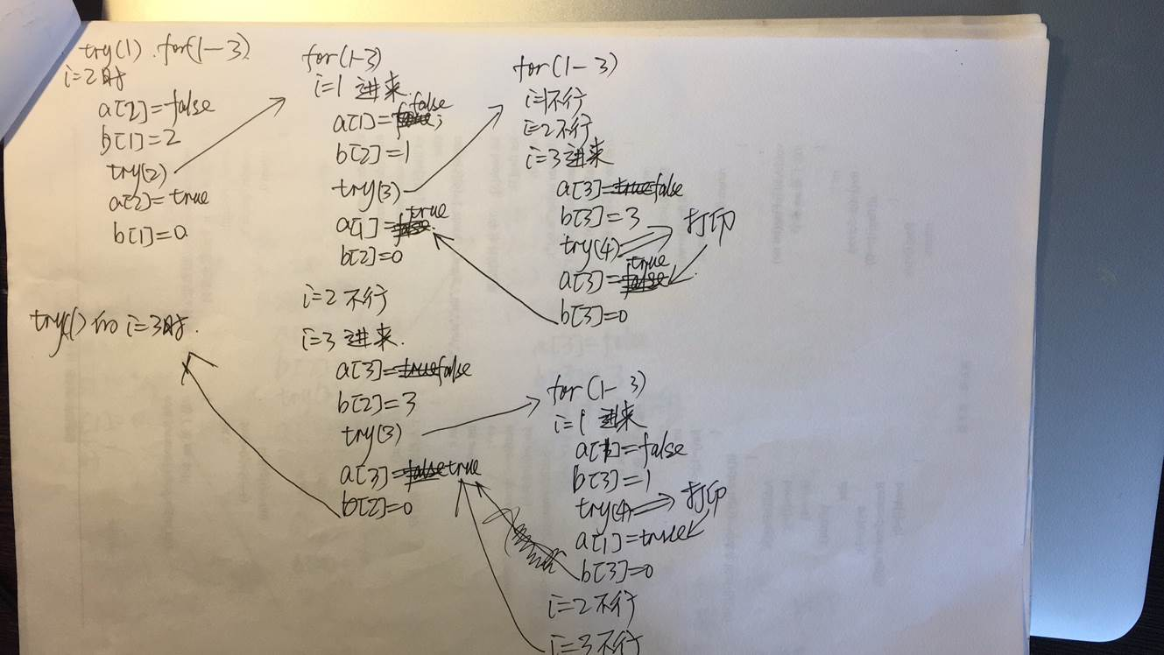

Slide 40
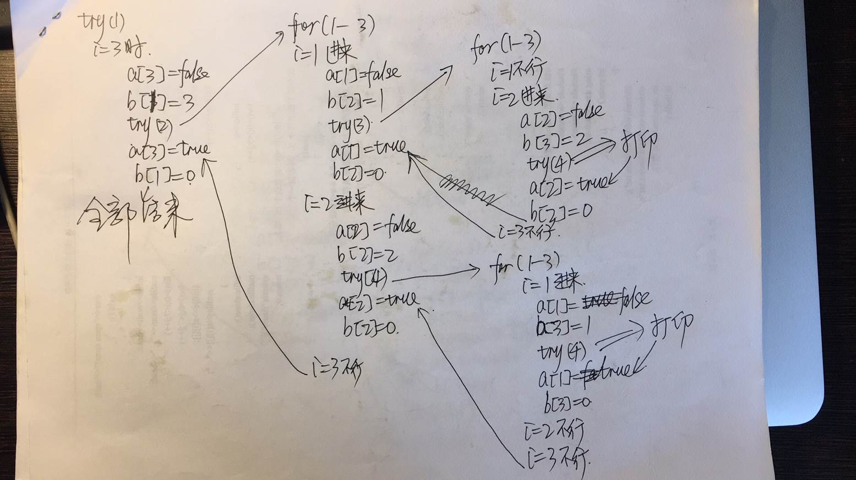

Slide 41
void permutation(int a[], int m, int n){
int i, t;
if (m<n-1)//递归出口 {
permutation(a, m+1, n);
for (i=m+1;i<n;i++) {
t=a[m]; a[m]=a[i]; a[i]=t;
permutation(a, m+1, n);
t=a[m]; a[m]=a[i]; a[i]=t;
}
} else{
for (i=0;i<n;i++) {cout<<a[i]; }
cout<<endl;
}
}

Slide 42
Q
 |  |  |  | Q
 |  |  |  |  |  |  | Q
 |  |  |  |  | Q
 |  | Q
 |  |  |  |  |  | Q
 | Q
 |  |  | Q

Slide 43
int a[30]; //a[i]=j表示第i个皇后在第j列或者第i个位置放第几个皇后
bool b[30], c[30], d[30];
int main(){
int k;
for(k=0;k<=23;k++) {
a[k]=0;//可以不写，因为a数组全局了
b[k]=true;//列 ，被占为1，没被占为0
c[k]=true;//右对角线 ，被占为1，没被占为0
d[k]=true;//左对角线，被占为1，没被占为0
}
queen(1);
return 0;
}

Slide 44
void queen(int i) {
int j;
if(i>8) {//输出a数组;}
else{
for(j=1;j<=8;j++){
if(b[j]&&c[i+j+7]&&d[i-j+7]){
a[i]=j;
b[j]=false;c[i+j+7]=false;d[i-j+7]=false;
queen(i+1);
a[i]=0;//不写可以的
b[j]=true;c[i+j+7]=true;d[i-j+7]=true;
}
}
}
return ;
}

Slide 45
快速排序（Quicksort）
冒泡排序的一种改进。
基本思想：通过一趟排序将要排序的数据分割成独立的两部分，其中一部分的所有数据都比另外一部分的所有数据都要小，然后再按此方法对这两部分数据分别进行快速排序，整个排序过程可以递归进行，以此达到整个数据变成有序序列。

Slide 46
快速排序
1，48，61，42，55，27，30，17，58

Slide 47
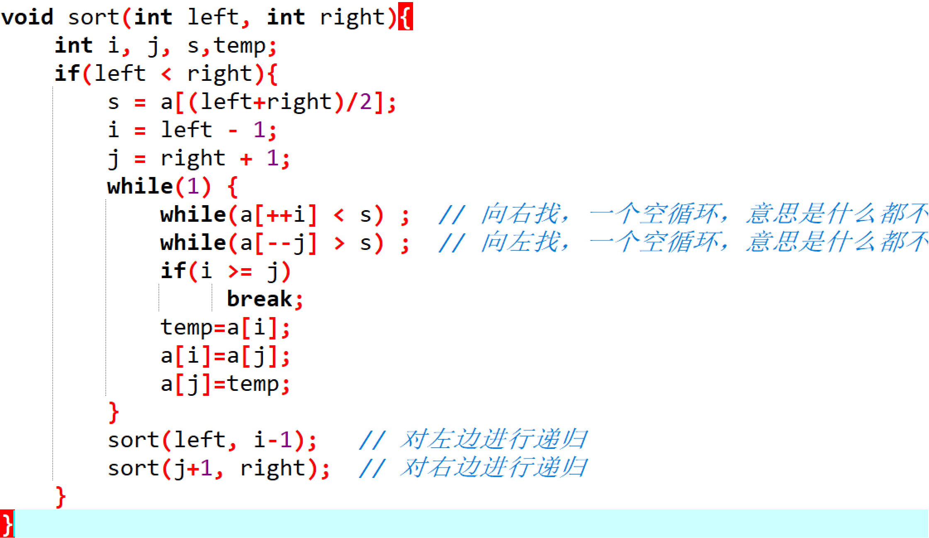

Slide 48

比赛允许调用sort函数

Slide 49
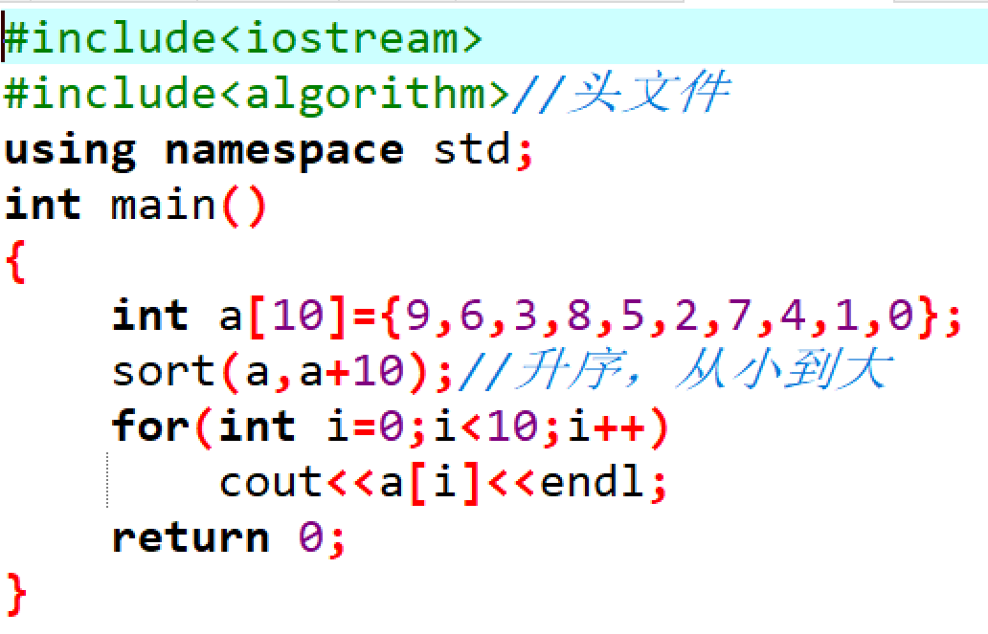

Slide 50
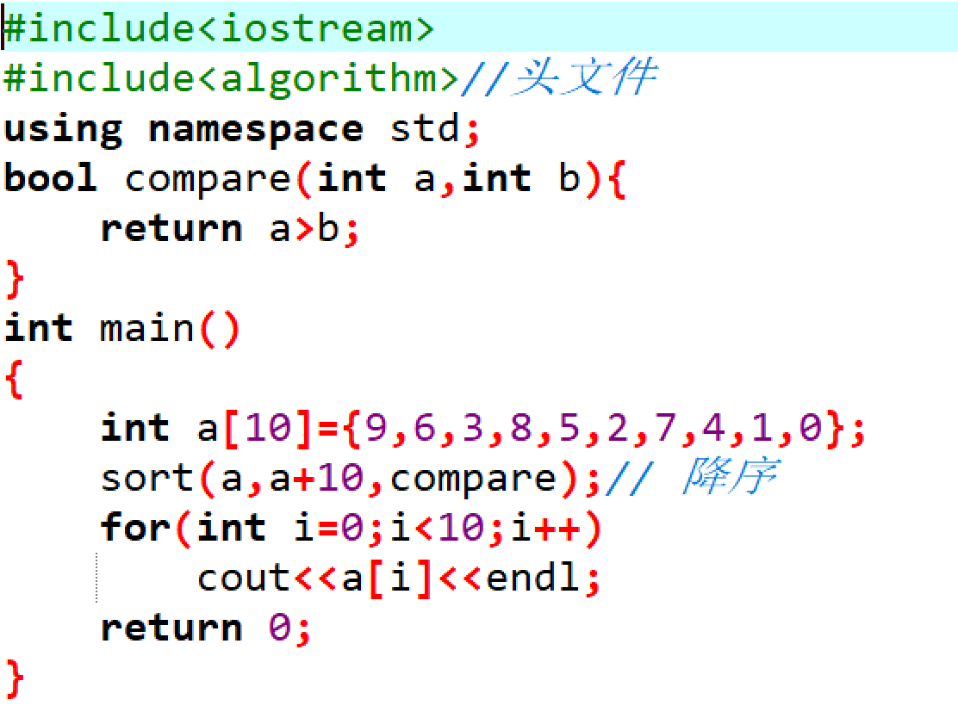

Slide 51
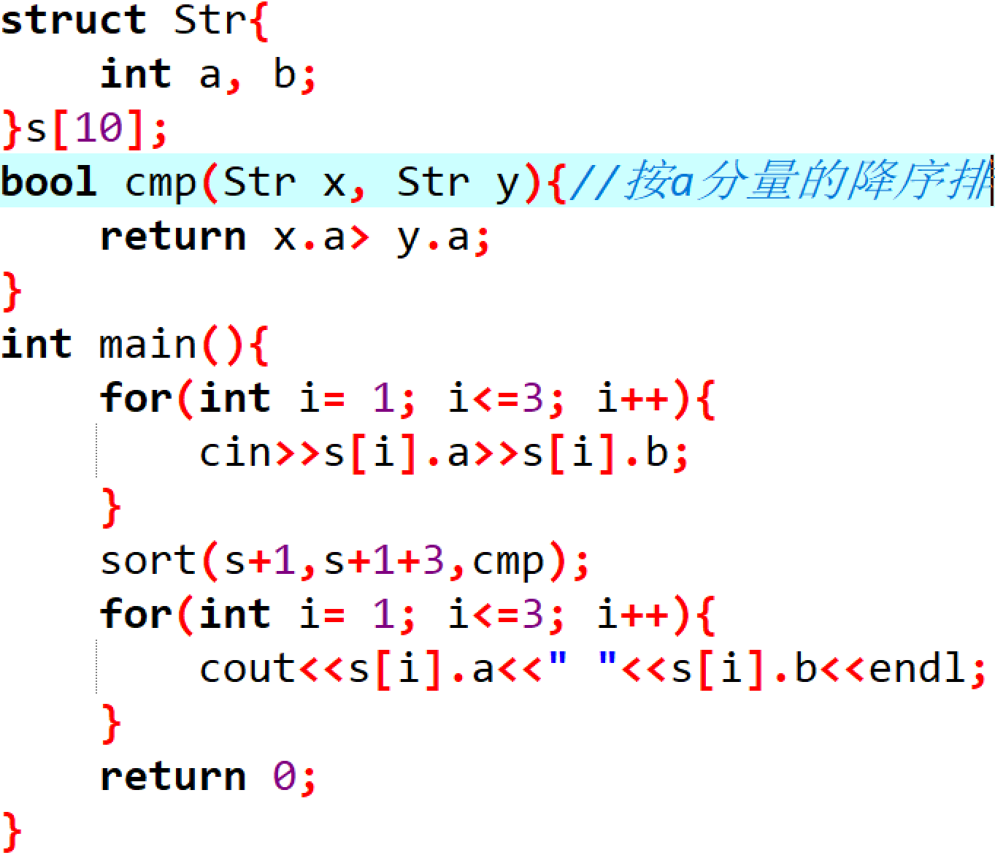

Slide 52
归并排序
归并排序是建立在归并操作上的一种有效的排序算法。该算法是采用分治法（Divide and Conquer）的一个非常典型的应用。值得注意的是归并排序是一种稳定的排序方法。

Slide 53
将已有序的子序列合并，得到完全有序的序列；即先使每个子序列有序，再使子序列段间有序。
若将两个有序表合并成一个有序表，称为二路归并。

Slide 54
例如有两个有序表：（7,10,13,15）和（4,8,19,20），归并后得到的有序表为：（4,7,8,10,13,15,19,20）。

Slide 55
归并过程为：比较a[i]和a[j]的大小，若a[i]≤a[j]，则将第一个有序表中的元素a[i]复制到r[k]中，并令i和k分别加上1；否则将第二个有序表中的元素a[j]复制到r[k]中，并令j和k分别加上1，如此循环下去，直到其中一个有序表取完，然后再将另一个有序表中剩余的元素复制到r中从下标k到下标t的单元。

Slide 56
归并排序的算法我们通常用递归实现，先把待排序区间[s,t]以中点二分，接着把左边子区间排序，再把右边子区间排序，最后把左区间和右区间用一次归并操作合并成有序的区间[s,t]。

Slide 57
归并排序！
思想：递归
输入n(1<=n<=200000)个正整数x(1<=x<2^31)，请输出他们由小到大排序的结果。
优点：稳定;副产品是可以求出逆序对的个数。
By LC

Slide 58
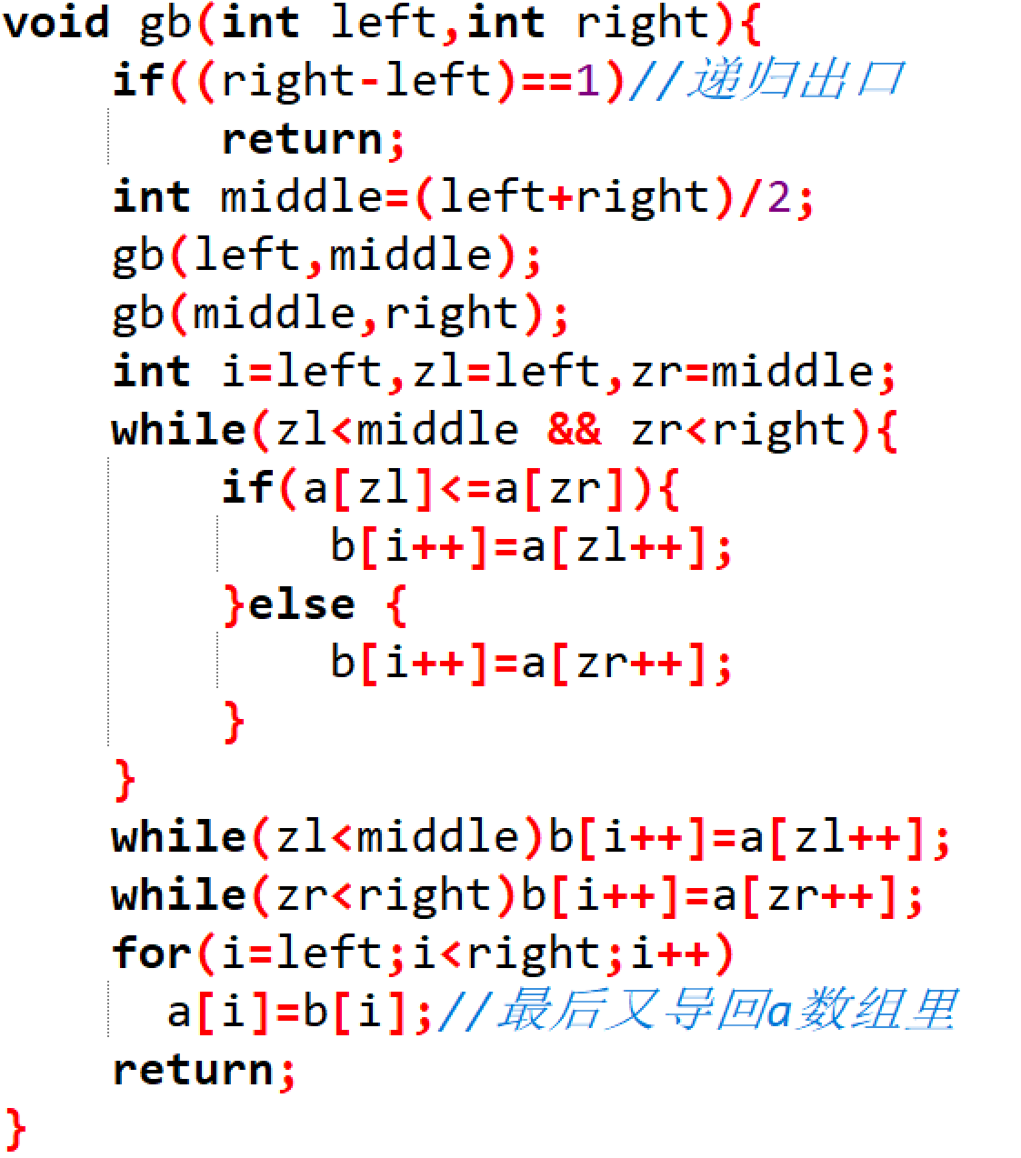
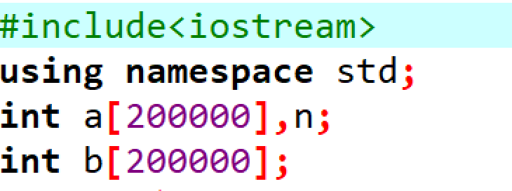
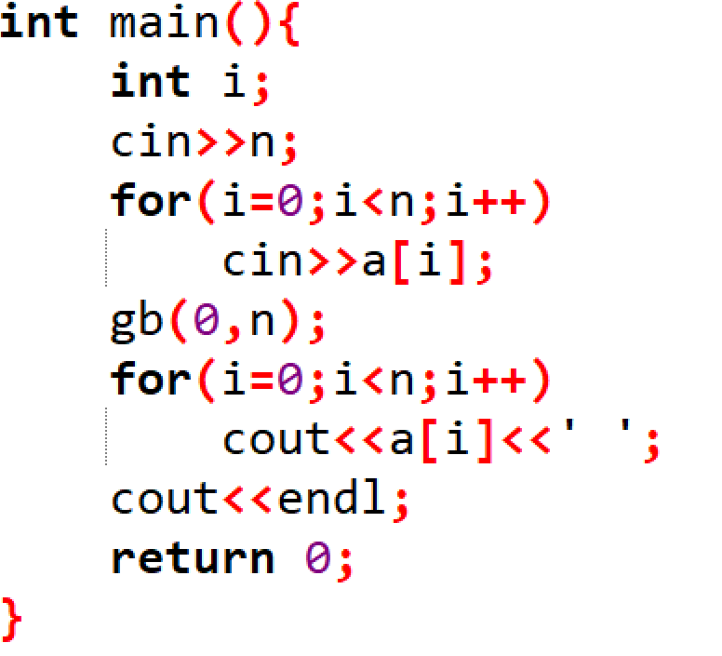

Slide 59
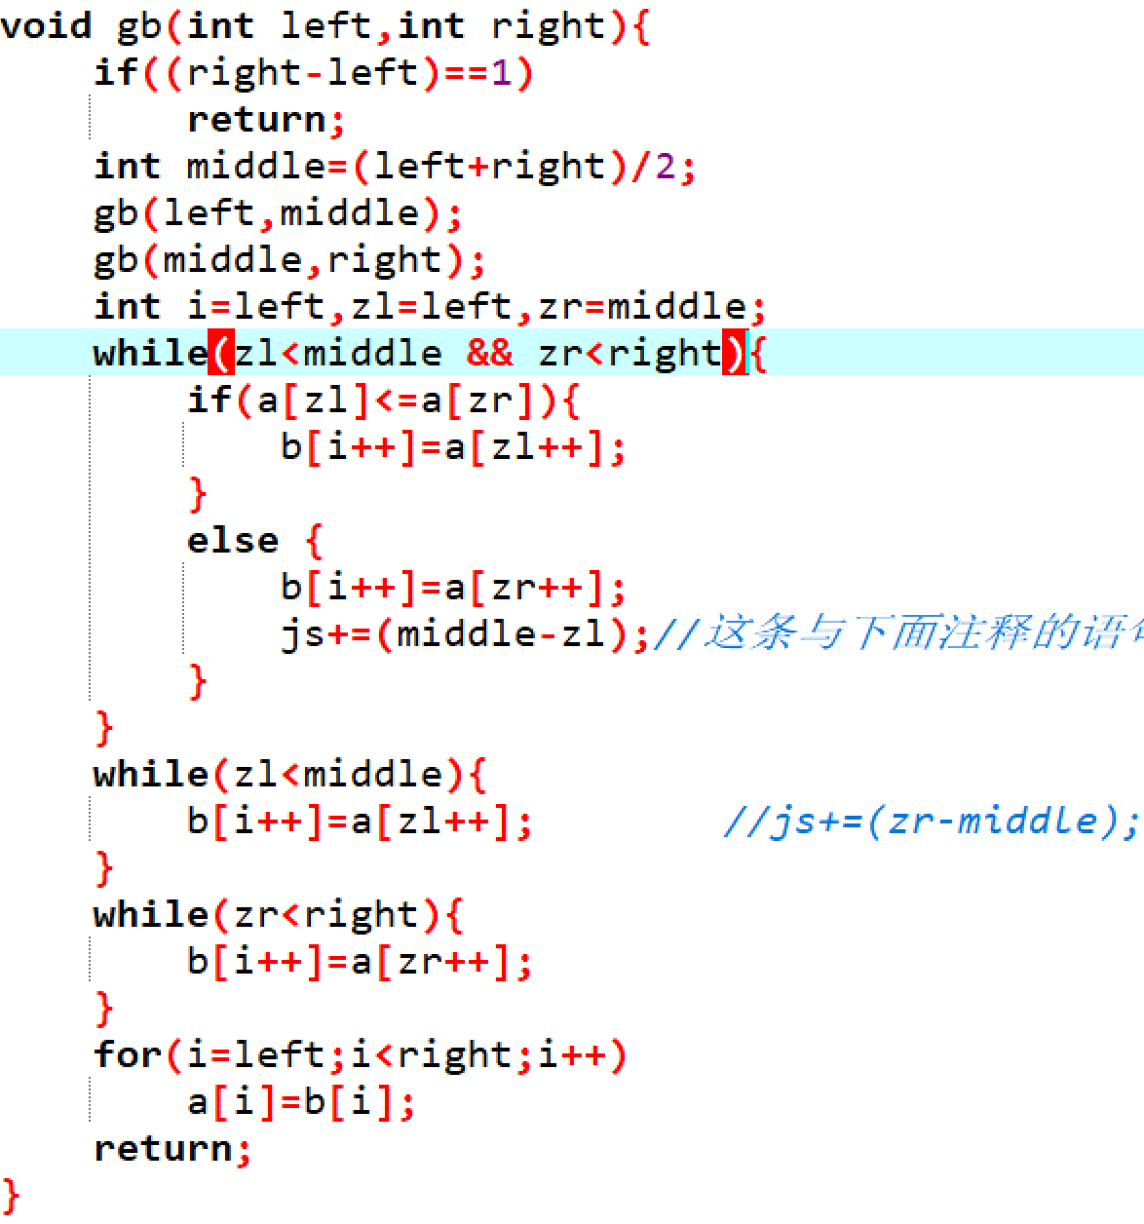
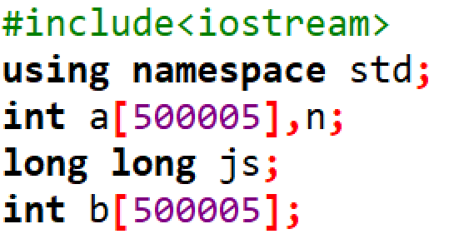
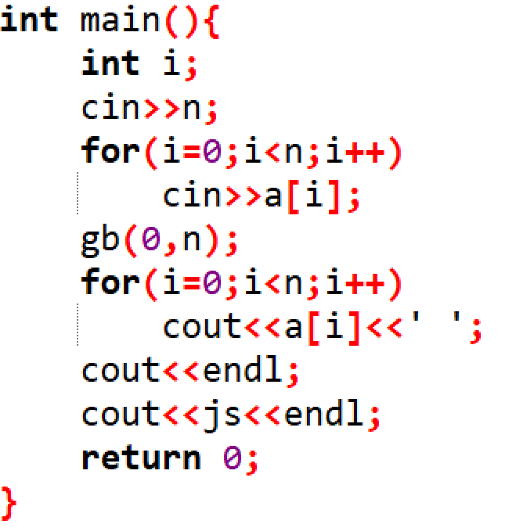
逆序对

Slide 60
传说中的逆序对
有n(1<=n<=200000)个正整数x(1<=x<2^31)，称其为a0,a1,a2,……,an，若对于其中两个不相同的整数有i<j并且a [i]>a[j]，则称这两个整数为一对逆序对。请计算n个正整数中逆序对总数。
P1966 火柴排队（2013年复赛）
By LC

Slide 61
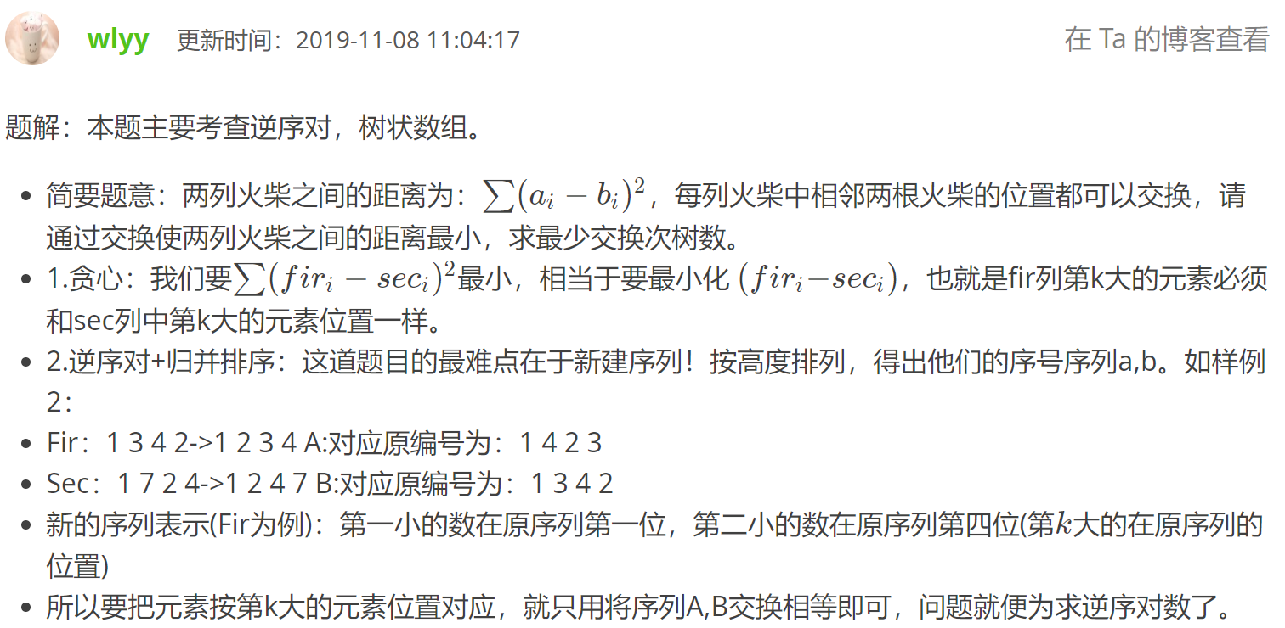

Slide 62
最大公约数
Greatest Common Divisor，GCD

Slide 63
更相相减法
第一步：任意给定两个正整数；判断它们是否都是偶数。若是，则用2约简；若不是则执行第二步。
第二步：以较大的数减较小的数，接着把所得的差与较小的数比较，并以大数减小数。继续这个操作，直到所得的减数和差相等为止。
则第一步中约掉的若干个2与第二步中等数的乘积就是所求的最大公约数。

Slide 64
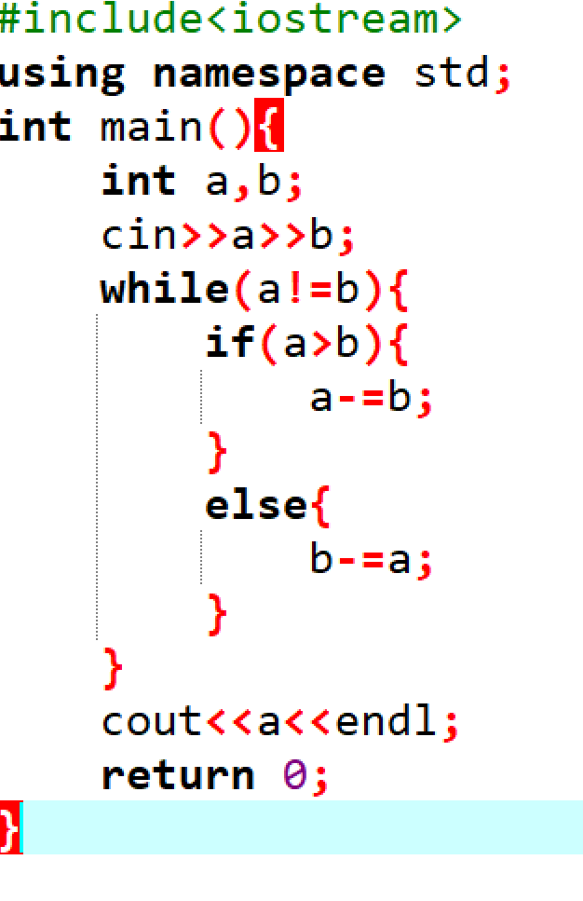
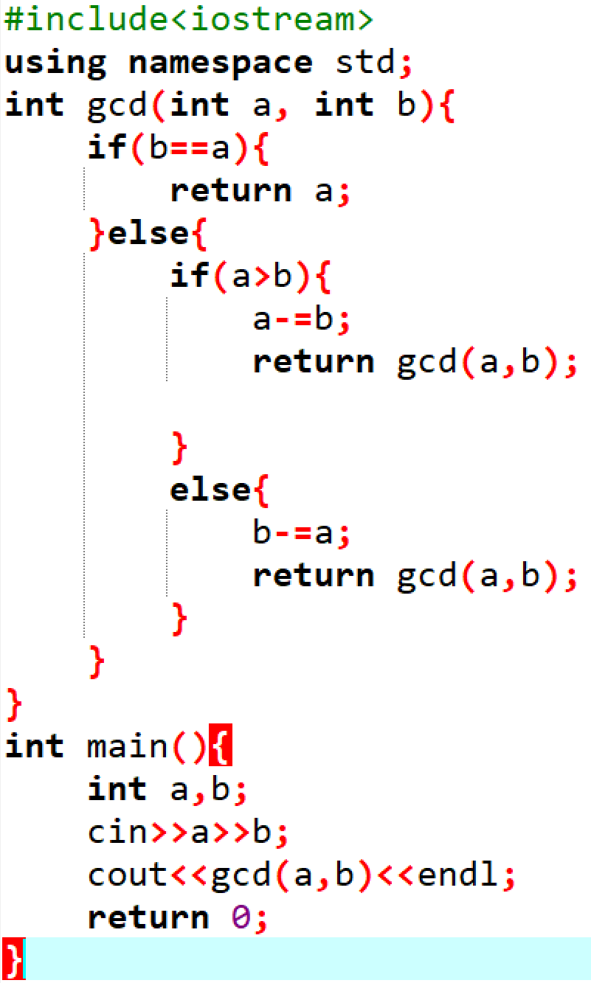

Slide 65
辗转相除法
用较大数除以较小数，再用出现的余数（第一余数）去除除数，再用出现的余数（第二余数）去除第一余数，如此反复，直到最后余数是0为止。如果是求两个数的最大公约数，那么最后的除数就是这两个数的最大公约数。

Slide 66
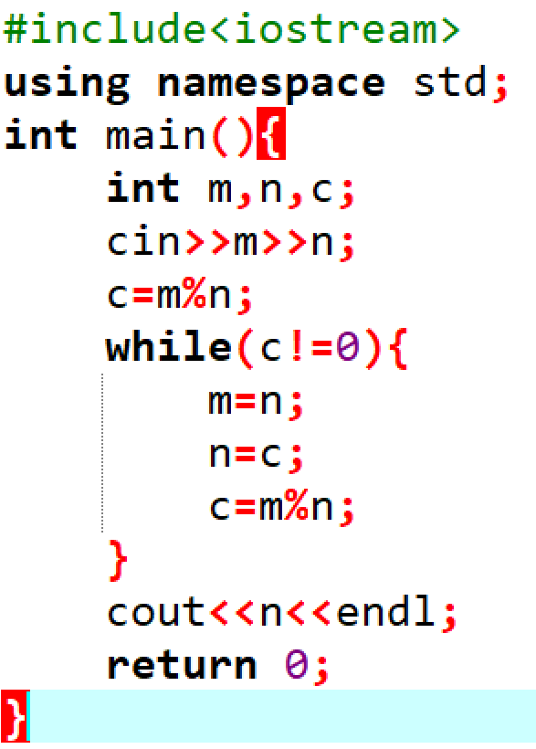
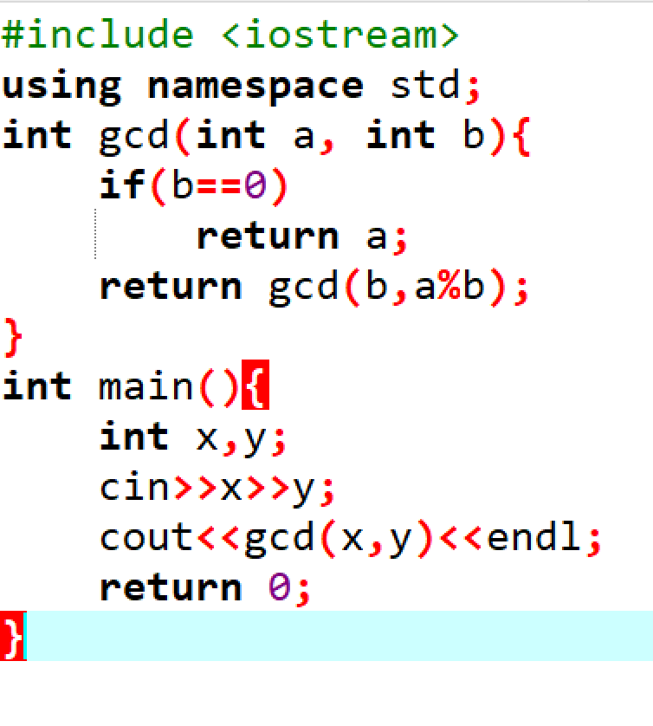

Slide 67
分书
int IsInFlag(int no)//第no本书是否被借
void AddToFlag(int no)//选了第no本书
void RemoveFromFlag(int no)//退了第no本书
void printit()//5个人都试过了就打印
void tryit(int i)//第i个人选书

Slide 68
void queen(int i)
{ int j;
for(j=1;j<=8;j++) //试试每种可能
{
if(条件符合) //可以试下
{
a[i]=j; //记录这种可能
b[j]=1……;//更改一些条件
if(i<8)//如果是最后一个
{queen(i+1);}
else pf(); //打印数组a
b[j]=0……;//放弃当前的这种选择
}
}
return ;
}

